Slide 1
Проект на Python Телеграмм-бот «кинопоиск»
Подготовили Шишлянников М. и Пфиценмаер Э.

Slide 2
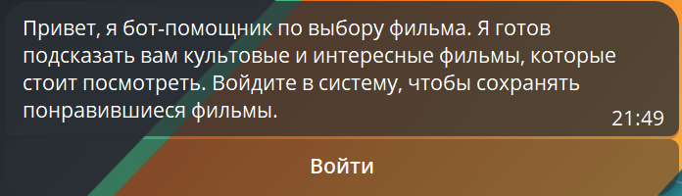
Суть:
Создать телеграмм-бот на python, с помощью которого можно моментально подобрать фильм по жанру, а также найти интересующий по году выпуска и названию.

Slide 3
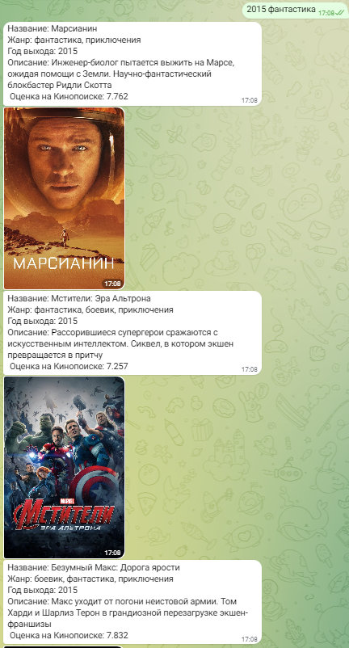
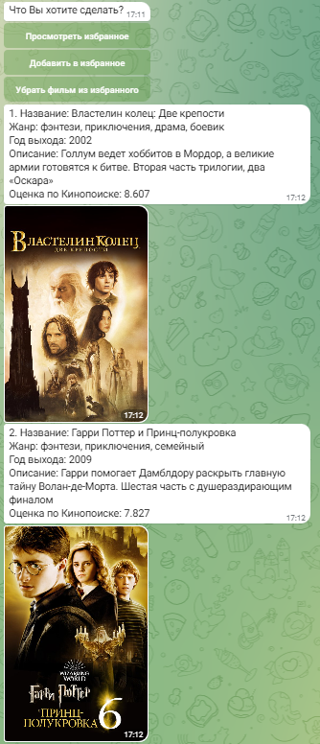
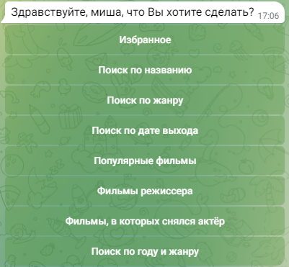
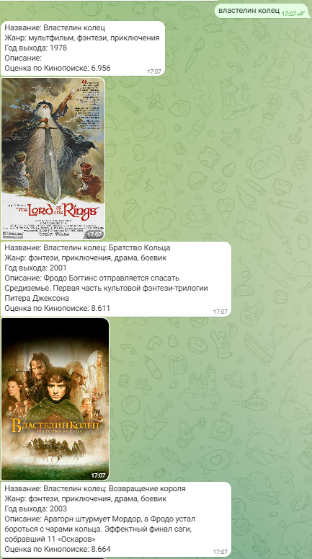
Скриншоты:

Slide 4

Особенности
Классная аватарка

Slide 5
Что использовалось?
Для создания бота использовался официальный бот телеграмма (father_bot)
Использовалась среда разработки PyCharm
Использовался язык программирования python
Также использовались отдельные библиотеки python (Sqlite3, Telebot, Urllib.parse, Requests, Json)
Использовались труд и терпение разработчиков

Slide 6
А для чего вообще он нужен?
Переписываясь с другом в телеграмме, договорились посмотреть фильм вечером, но не знаете, что посмотреть? Наш телеграмм-бот поможет найти подходящий фильм по жанру, году, любимому режиссёру!
Зайдя в телеграмм, вспомнили какой-то фильм, но не можете вспомнить режиссера или год создания фильма? И теперь эта мысль не дает вам покоя? Наш бот поможет вам найти нужную информацию в максимально короткие сроки!

